Slide 1
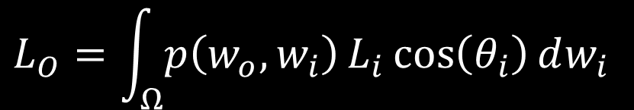
光照
$L_{O}\left(x, w_{o},λ,t\right)=L_{e}\left(x, w_{o},λ,t\right)+$ $\int_{Ω}^{ }{f_{r}\left(x, w_{i},w_{o},λ,t\right)}L_{i}\left(x, w_{i},λ,t\right)\left(w_{i}∙n\right)ⅆw_{i}$
$L\left(x→w_{o}\right)=L_{e}\left(x→w_{o}\right)+$ $\int_{Ω}^{ }{f_{r}\left(x,w_{i}→w_{o}\right)}L\left(x←w_{i}\right)\cos\left({N_{x},w}_{i}\right)ⅆw_{w_{i}}$
$$L_{O}=\int_{Ω}^{ }{p\left(w_{o},w_{i}\right)}L_{i}\cos\left(θ_{i}\right)ⅆw_{i}$$
Notes:
试试渲染光照计算的主要目标就是不断近似或靠近渲染方程的结果。涉及到的演示均用unity
引用和参考：1.https://en.wikipedia.org/wiki/Rendering_equation#:~:text=Rendering%20equation.%20The%20rendering%20equation%20describes%20the%20total,a%20function%20for%20incoming%20light%20and%20a%20BRDF.
2.《全局光照技术从离线到实时渲染》
3. https://zhuanlan.zhihu.com/p/21489591

Slide 2
内容
经典光照模型
基于物理光照模型
全局光照
光线追踪
光源管理

Slide 3
经典光照模型
$L_{final}=L_{emmision}+$ $L_{ambient}+$ $L_{diffuse}+$ $L_{specular}$

Slide 4
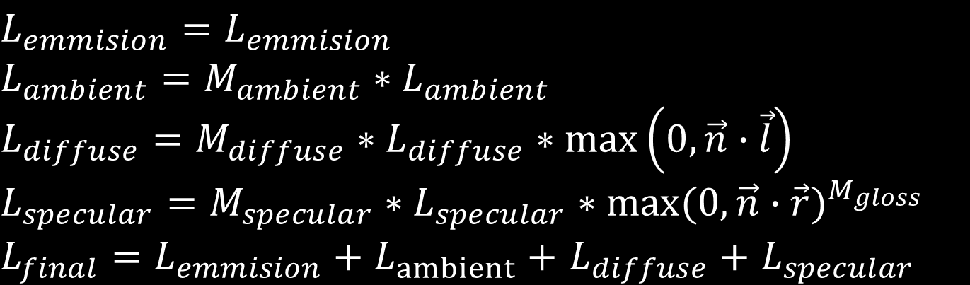
光照模型
将光照拆分为四部分
自发光
漫反射
高光反射
环境光
单光源光照
$$L_{emmision}=L_{emmision}$$
$$L_{ambient}=M_{ambient}∗L_{ambient}$$
$$L_{diffuse}=M_{diffuse}∗L_{diffuse}∗\max\left(0, \vec{n}∙\vec{l}\right)$$
$$L_{specular}=M_{specular}∗L_{specular}∗{max⁡(0, \vec{n}∙\vec{r})}^{M_{gloss}}$$
$L_{final}=L_{emmision}+$ $L_{ambient}+$ $L_{diffuse}+$ $L_{specular}$
Notes:
光照分解为四部分，同样光源也会拆解为四部分，分别作用于四个光照分量。注意，ambient是用来简单模拟indirect light的，并且丢失了方向信息，自然也不会乘cos。而高光中的r是反射方向。同样乘上cos系数的时候会用max来限制角度范围，也就是只有光源在法线半球方向内才会有最终的光照贡献，显然这也是很局限的。Ok，为什么要乘上cos呢？引入一个“有效面积“的概念，同时还有一个光照衰减的问题。材质模型，uniform struct或constant buffer。emmision模拟发光的物体，但是仅限于物体的实际范围，所以还需结合bloom使用，同时配合hdr、tone mapping更香。
提问：为什么是cos，单个像素上理解漫反射、高光
引用和参考：《unity shader入门精要》

Slide 5

光源模型
基础光源类型
方向光
点光源
聚光灯
光照衰减：在真空中光强度与传播距离的平方成反比
$$I(d)=\frac{I_{o}}{d^{2}}$$
$$I(d)=\frac{I_{o}}{a_{0}+a_{1}d+a_{2}d^{2}}(d≤range)$$
$$K_{spot}(∅)={\max\left(0, \vec{d}∙\vec{l}\right)}^{s}(∅≤∅_{max})$$
Notes:
基础的光源类型，不包含ibl，area light。光源模型，方向光可以做tod，加上米氏散射和瑞利散射。物理模型是平方反比，但是为了美术更自由的调整引入常数、线性和平方因子。平行光不受影响，因为是主光，模拟的太阳光，为点光源引入range的概念，是为了优化的考量。聚光灯内部的过渡就有线性变化(inner-outer)或指数变化的各种实现了。
提问：为什么是平方衰减
引用和参考：
1.https://learnopengl.com/Lighting/Light-casters
2.《Introduction to 3D Game Programming with DirectX 11》

Slide 6
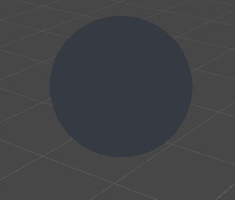
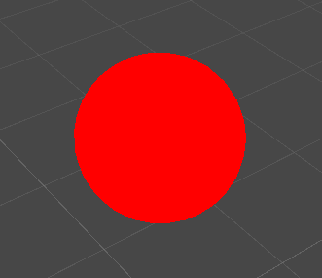
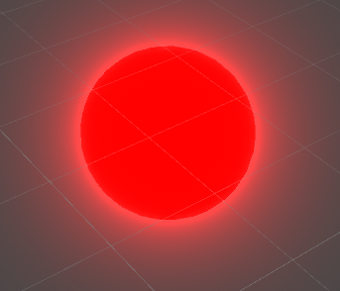
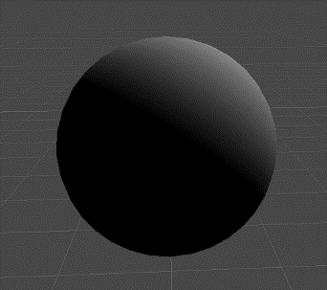
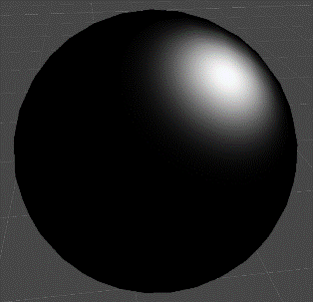
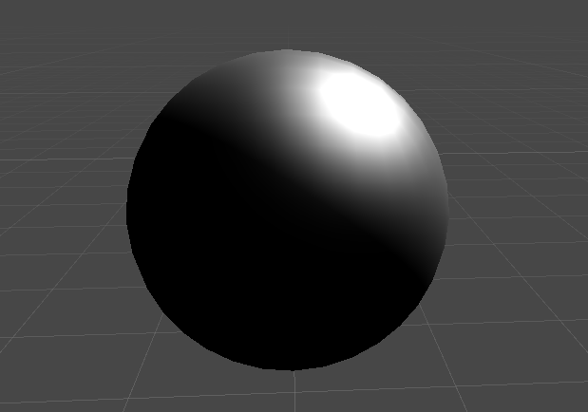
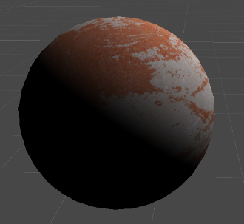
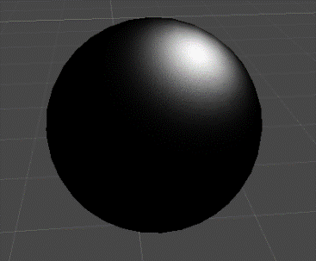
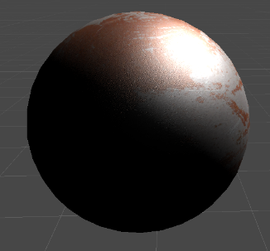
实例
一栈平行光的逐像素光照
ambient
emission
emission & bloom
diffuse
specular
diffuse+specular
加上贴图
+
=
albedo
逐顶点还是逐像素
Notes:
虽然将光源拆分更灵活，单也更物理不正确，很不方便调整效果，所以光源会保留一个color，同时环境光只会保留全局唯一的一个。
Ambient&emission首先没有准确的光照信息，效果也很平面，不会给人立体的感觉，环境光unity中通过UNITY_LIGHTMODEL_AMBIENT访问
Bloom细节，hdr+threshold+kernel，正交高斯函数
基础的albedo是由贴图提供，而高光是单一颜色的，非金属(电解质)高光一般没颜色，电解质、金属高光有颜色。这也是推导出来的、光照贴图。
注意一下高光走样问题，unity gi light的问题。
从上面的模型我们能得到的效果，光源抽象，材质抽象，代码上cbuffer，uniform block。

Slide 7
插值规则
寄存器占用
视差贴图
光照变种
光照衰减
更丰富的环境光-skybox
Notes:
一些优化和建议，Register使用问题，插值问题，非同一缩放问题。
Srpbatcher。多光源问题，
实际项目中落地会做的修改，Unity里的环境光和衰减处理，光源之类的。
说说unity是如何做的。
高光采样率不足的问题，法线和视差贴图问题

Slide 8
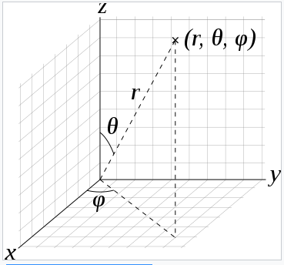
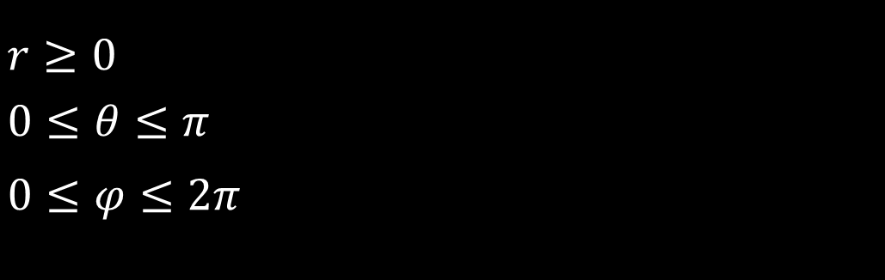
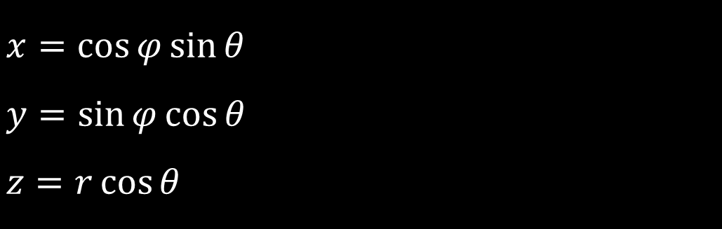
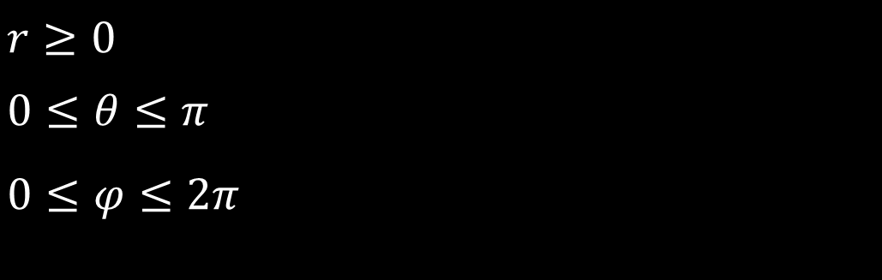
光源
定义域
微分
$$r≥0$$
$$0≤θ≤π$$
$$0≤φ≤2π$$
$$r≥0$$
$$0≤θ≤π$$
$$0≤φ≤2π$$
映射关系
$$x=\cos{φ}\sin{θ}$$
$$y=\sin{φ}\cos{θ}$$
$$z=r\cos{θ}$$

Slide 9
基于物理光照模型

Slide 10
球面坐标系
定义域
微分
$$r≥0$$
$$0≤θ≤π$$
$$0≤φ≤2π$$
$$r≥0$$
$$0≤θ≤π$$
$$0≤φ≤2π$$
映射关系
$$x=\cos{φ}\sin{θ}$$
$$y=\sin{φ}\cos{θ}$$
$$z=r\cos{θ}$$

Slide 11
辐射度量学
(radiant energy)辐射能量，单位J，符号表示Q。
(radiant flux)辐射

Slide 12
光源类型
(radiant energy)辐射能量，单位J，符号表示Q。
(radiant flux)辐射
Notes:
Deferred光照模型必须统一的问题，deferred mat技术

Slide 13
1.https://en.wikipedia.org/wiki/Spherical_coordinate_system 2.https://en.wikipedia.org/wiki/Polar_coordinate_system 3.https://baike.baidu.com/item/%E6%9E%81%E5%9D%90%E6%A0%87 4.https://baike.baidu.com/item/%E7%90%83%E5%9D%90%E6%A0%87%E7%B3%BB/8315363 5. https://zhuanlan.zhihu.com/p/111501020 6. https://blog.csdn.net/sunbobosun56801/article/details/80428845 7. https://en.wikipedia.org/wiki/Solid_angle

Slide 14
谢谢
谢谢

